Slide 1
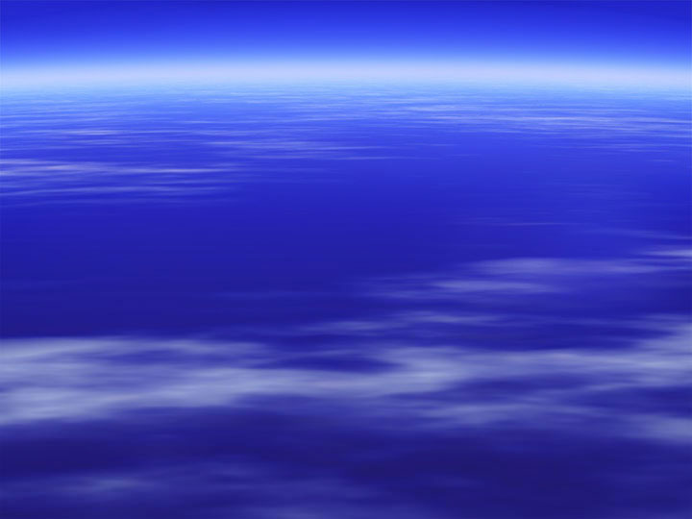
La Repubblica di Cuba

Slide 2
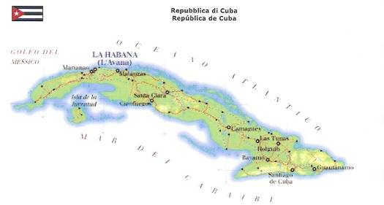
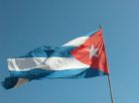
Capitale: L’Avana
Lingua: Spagnolo
Moneta: Peso cubano
Ordinamento politico: Repubblica popolare
Presidente dello stato:
Fidel Castro
Bandiera:

Slide 3
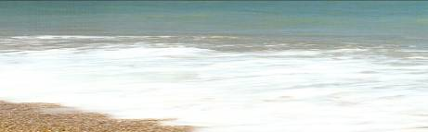
I suoi confini
La Repubblica di Cuba è un arcipelago dei Caraibi settentrionali, posto tra il Mar dei Caraibi, il Golfo del Messico e l’Oceano Atlantico.
Verso nord si trovano gli Stati Uniti e Bahamas, ad ovest il Messico, e sud le isole Cayman e la Giamaica e a sud-est Haiti.
Cuba come ho già detto è un arcipelago formato da quasi 4200 isole e isolette (Cayos). Il territorio è prevalentemente pianeggiante, con colline e montagne nella zona sud-orientale. Nella zona ovest si trova una cordigliera (una catena di montagne) parallele alla costa di 180 km. La costa meridionale è occupata dalla catena piu elevata dell’isola: la Sierra Maestra con la montagna piu alta il Pico Real del Tarquinio (2005m). La costa (3500 km) è molto varia: spiagge di sabbia corallina, finissima e granulosa, costiere basse e allungate, alte con dirupi.
Troviamo anche la barriera corallina con un’estensione di 400 km ed è la seconda per grandezza dopo quella australiana. Il clima cubano è tropicale ed è caratterizzato dal soffio costante degli Alisei, dovuto alla modesta differenza di latitudine fra le due estremità dell’isola.

Slide 4
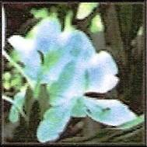
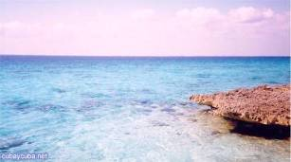
La flora e la fauna di Cuba
La flora di Cuba è molto varia infatti ospita oltre 8000 specie.
A Cuba possiamo trovare decine e decine di chilometri quadrati di campi di canna da zucchero, tabacco, agrumi, mais, caffè.
Il paesaggio di Cuba è caratterizzato da alte palme reali, infatti se ne possono trovare oltre 70 milioni di esemplari. Con le sue palme estremamente resistenti, si fabbricano da secoli i tetti delle case di campagna.
La coltura dominante di Cuba è la canna da zucchero, infatti la sua coltivazione e la sua industria negli ultimi anni ha goduto di un grande sviluppo, aumentando così il numero di raccolto

Slide 5
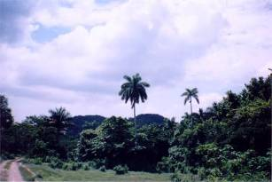
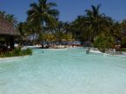
La fauna cubana è priva di specie velenose! L’iguana, per esempio, ai nostri occhi sembra un animale mostruoso ma è innocua, ed è presente in molte zone dell’isola. Nelle zone paludose vi possono incontrare coccodrilli e caimani.
Le coste ospitano molti uccelli marini tra cui cormorani e pellicani. Le acque cubane, soprattutto vicino alla barriera corallina, ci offre uno spettacolo stupendo con protagonisti i pesci pagliaccio, i pesci angelo e i pesci pappagallo.

Slide 6
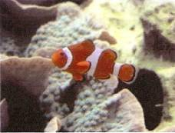
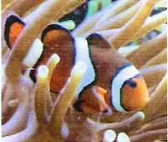
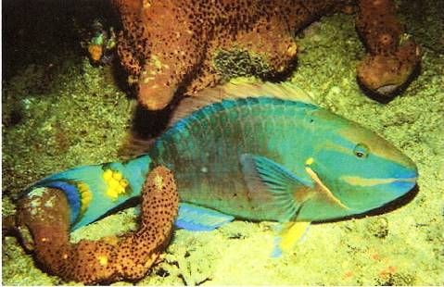
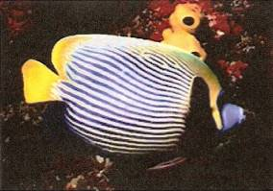
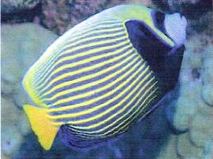
Pesci pagliaccio
Pesce pappagallo
Pesci angelo

Slide 7
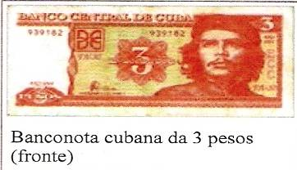
Economia
Il Consiglio di Stato ha intrapreso delle riforme limitate per incrementare l’efficienza delle imprese ed alleviare la seria mancanza di cibo, beni di consumo e dei servizi, ma non è intenzionato al passaggio all’economia di mercato.
L’economia cubana venne colpita duramente nei primi anni del ’90 in seguito al collasso dell’Unione Sovietica.
L’embargo statunitense impedisce all’economia cubana di svilupparsi bloccando l’import-export da e verso gli USA.
Nel Novembre del 2006 l‘Assemblea Generale delle Nazioni Unite ha approvato per la quindicesima volta una mozione per chiedere agli Stati Uniti la fine dell’embargo.
I problemi maggiori che invadono Cuba sono l’alto prezzo del petrolio, la recessione nei mercati chiave per l’esportazione come lo zucchero, i danni degli uragani, il turismo depresso.
Embargo= divieto assoluto di commercio
Con gli USA

Slide 8
Demografia e religione
Cuba è una società multietnica, con una popolazione sia di origine mista, i cosiddetti mulatti, che più specificamente spagnola ed africana.
Anche a Cuba c’è una piccola comunità di cinesi.
La più diffusa religione organizzata è la Chiesa Cattolica Romana. Ufficialmente, Cuba è stato un Paese ateo dovuto all’era Castrista, ma le restrizioni religiose si sono state allentate fin dal 1991.
A Cuba esistono anche piccole comunità ebraiche ed ortodosse.

Slide 9
La storia di Cuba
Cuba deve l’indipendenza dalla Spagna agli Stati Uniti, che dichiararono guerra alla Spagna stessa.
Di fatto, però, gli Stati Uniti avevano concesso l’indipendenza, ma in realtà Cuba era diventato un protettorato statunitense, a causa dei numerosi vincoli politici e militari imposti da emendamenti americani
I primi documenti storici risalgono al 1492 quando Colombo avvistò l’isola, durante il suo primo viaggio verso le Americhe e l’assoggettò al dominio spagnolo.
Durante il dominio spagnolo gli indigeni dell’isola furono sterminati dei lavori forzati, malattie e genocidi.
In seguito gli stessi spagnoli deportarono gli schiavi africani, i quali diventarono ben presto la parte dominante della popolazione.

Slide 10
Nel 1955 l’avvocato Fidel Castro cominciò ad organizzare una lotta contro il dominio degli USA coinvolgendo la popolazione.
L’8 gennaio 1960 Fidel Castro entrò a L’Avana
Le relazioni diplomatiche tra Cuba e gli USA furono sempre conflittuali e nel 1961 il presidente americano John Fitzgerald Kennedy dichiarò l’embargo totale a Cuba.
Durante il periodo della guerra fredda, contro gli USA e la Russia, Cuba diventò la base russa per i missili puntati verso gli USA.
Lo stato cubano è considerato repressivo in quanto sono assenti le libertà di stampa e soprattutto di parola.

Slide 11
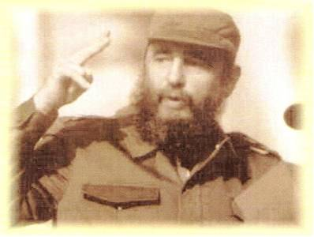
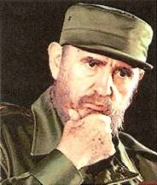
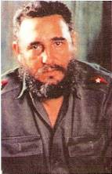
Fidel Castro

Slide 12
Colonizzazione
Nuova lingua
Nuova religione
Nuovo stile di vita

Slide 13
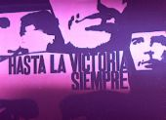
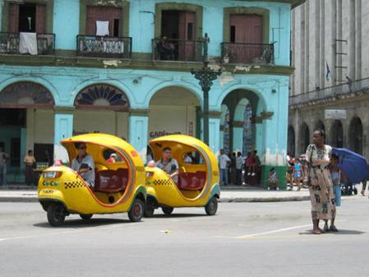

Slide 14
ESEGUITO DA
VENTURI LAURA
1°GL
Liceo Scientifico “Keynes”

